Slide 1

Auftraggeber: Wertkauf GmbH Datum: 29.04.2025

Slide 2
Über uns – Real Data Mining GmbH
• Spezialisiert auf datengetriebene Lösungen im Handel
• Lösungen für die Praxis
• Data Science, Prozessanalyse, Businessverständnis
Unser Credo:„Daen verstehen. Muster erkennen. Entscheidungen unterstützen.“
Real Data Mining GmbH | [Logo-Platzhalter]

Slide 3
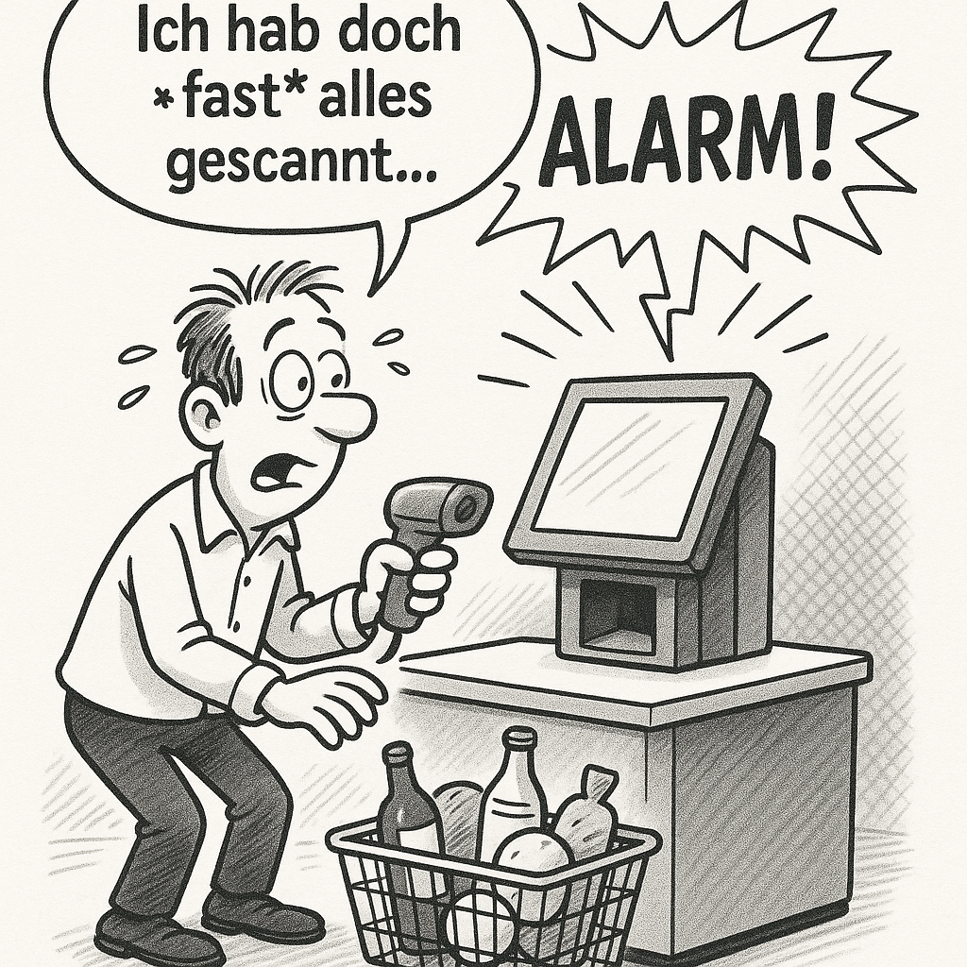
Zwischen Piepton und Panik…
Real Data Mining GmbH | [Logo-Platzhalter]

Slide 4
Ausgangslage
• Selbstbedienungskassen (SBK) im Einsatz
• Keine Gewichtskontrolle, keine mobilen Scanner
• Verluste durch Diebstahl, Fehlbedienung, Technik
• Nur Stichprobenkontrollen → geringe Aussagekraft
Real Data Miining GmbH | [Logo-Platzhalter]

Slide 5
Projektziel
• Entwicklung datengetriebener Lösung zur Verlustprävention
• Erkennung verdächtiger Transaktionen
• Bewertung durch ökonomische Bewertungsfunktion
• Ableitung konkreter Maßnahmen und Empfehlungen
Real Data Mining GmbH | [Logo-Platzhalter]

Slide 6
Bewertungsfunktion (Kunde)
• Keine Kontrolle bei korrekt: 0,00 €
• Keine Kontrolle bei Betrug: –Warenwert
• Kontrolle bei Betrug: +5,00 €
• Kontrolle bei korrekt: –10,00 € (Kundenärger, Aufwand)
Real Data Mining GmbH | [Logo-Platzhalter]

Slide 7
Unsere Erweiterung der Bewertungsfunktion
• Parametrierbare Werte je nach Kontext
• Wertabhängige Schadensvermeidung (z. B. bei Hochpreisartikeln)
• Abwägung Reputationsschaden vs. Prävention
• Keine gleichzeitige Optimierung aller Zielgrößen möglich
Real Data Mining GmbH | [Logo-Platzhalter]

Slide 8
Datenlage
• 6 Dateien (CSV, Parquet), anonymisierte Daten
• Trainingsdaten: 2024, Testdaten: 2022–2023
• Label: Kontrolle, Schaden (damage)
• Betrugsanteil: ca. 3,14 %
• Gute Qualität, aber: fehlendes Data Dictionary
Real Data Mining GmbH | [Logo-Platzhalter]

Slide 9
Projektphasen (Überblick)
1. Definition & Zielklärung
2. Datenzugang & erste Analysen
3. Modellierung & Feature Engineering
4. Dokumentation & Prototyp-Übergabe
Retail Analyttics GmbH | [Logo-Platzhalter]

Slide 10
1. Zielklärung & Projektdefinition
• Formulierung Projektziel & Rahmenbedingungen
• Diskussion Bewertungsfunktion
• Zielkonflikte identifiziert
• Ergebnis: Projektauftrag & Präsentation
Real Data Mining GmbH | [Logo-Platzhalter]

Slide 11
2. Datenanalyse & Vorbereitung
• Sichtung & Qualitätsprüfung
• Erste Hypothesen & Analysen
• REST-Schnittstelle definiert
• Ergebnis: Audit Report & Zwischenpräsentation
Real Data Mining GmbH | [Logo-Platzhalter]

Slide 12
3. Modellentwicklung
• Feature Engineering & Auswahl
• Modelltests: einfache + komplexe Verfahren
• Bewertung via ökonomischer Funktion
• Ergebnis: Prototyp & Empfehlungen
Real Data Mining GmbH | [Logo-Platzhalter]

Slide 13
4. Übergabe & Abschluss
• Dokumentation der Ergebnisse
• REST-Schnittstelle + vollständiger Code
• Empfehlungen zur Nutzung & Integration
• Ergebnis: lauffähiger Prototyp
Real Data Mining GmbH | [Logo-Platzhalter]

Slide 14
Risiken & Herausforderungen
• Repräsentativität gelabelter Daten
• Bewertungsfunktion evtl. zu starr
• Übertragbarkeit auf andere Filialen unklar
• Modellverständlichkeit (Akzeptanz)
• Fehlende Metadaten
Real Data Mining GmbH | [Logo-Platzhalter]

Slide 15
Fazit & Ausblick
• Modellbasierte Kontrolle reduziert Verluste
• Flexible Bewertungsfunktion als Schlüssel
• Qualität & Akzeptanz entscheidend für Erfolg
• Nächster Schritt: Prototyp testen & Feedback einholen
Real Data Mining GmbH | [Logo-Platzhalter]

Slide 16
Vielen Dank für Ihre Aufmerksamkeit! weitere Fragen?

